Slide 1
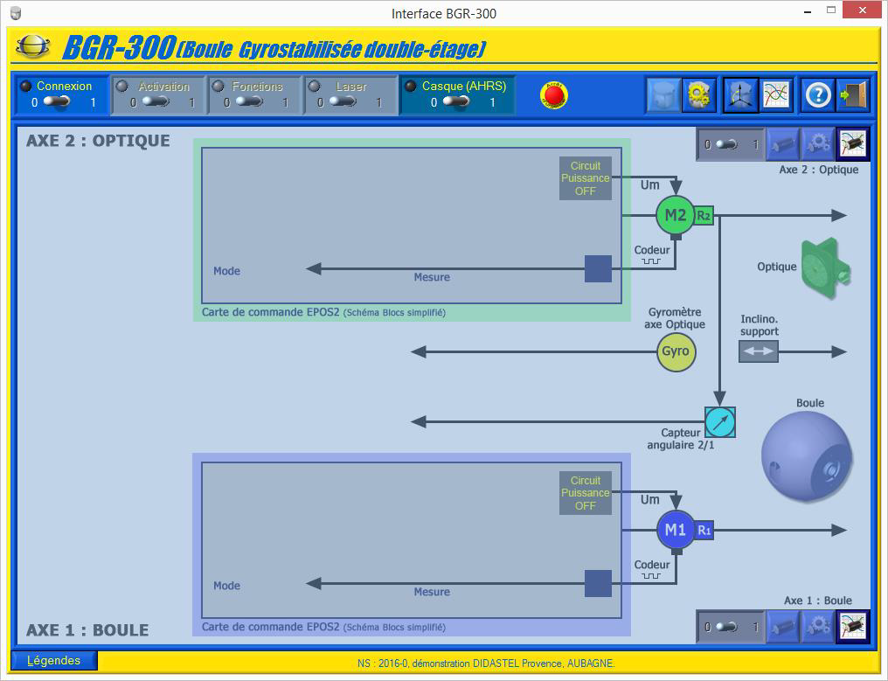
1
2
3
2’
3’

Slide 2


Slide 3
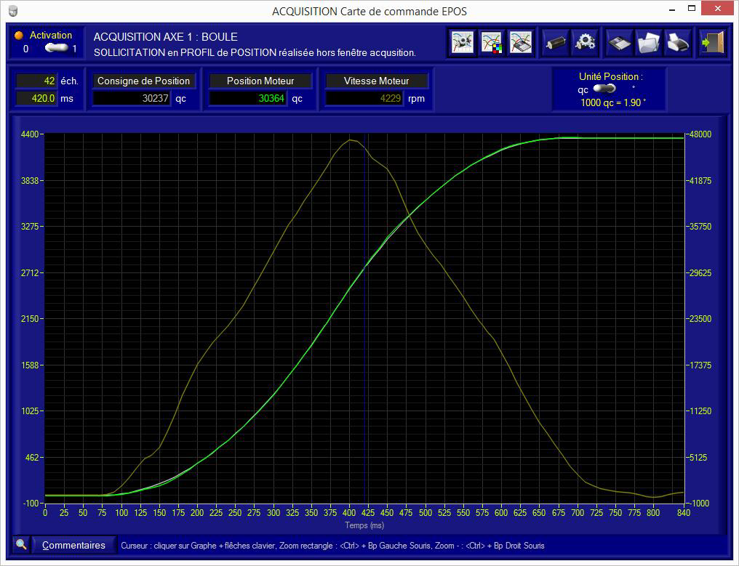

Slide 4
Choix des courbes à afficher :
consigne de position;
position moteur;
consigne de vitesse;
vitesse moteur;
consigne de courant;
courant moteur.
Sollicitation de l’axe :
profil de position;
position;
vitesse;
courant.
Paramètre Axe
choix des correcteurs;
Options de sécurité…

Slide 5
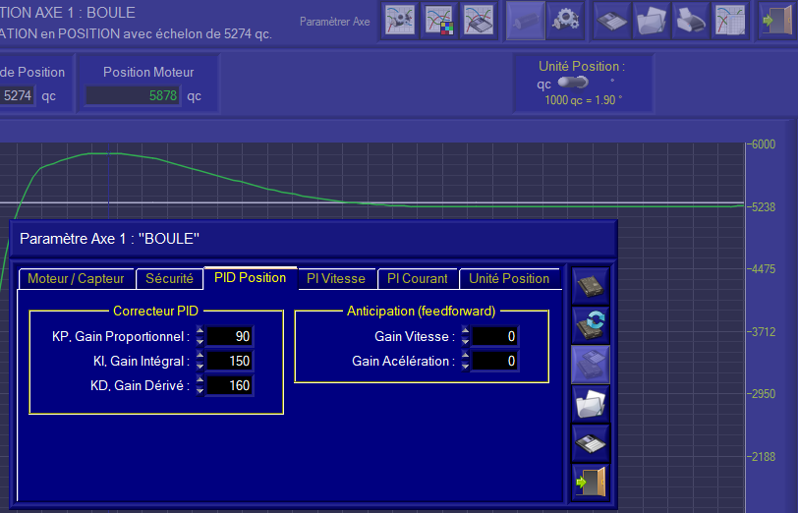
1
3
2
4

Slide 6
